Slide 1
Муниципальное бюджетное дошкольное образовательное учреждение
детский сад «Олененок»
Развитие речи в средней группе
«Во саду ли в огороде»
Составила:
Васильева Анна Александровна,
Воспитатель

Slide 2
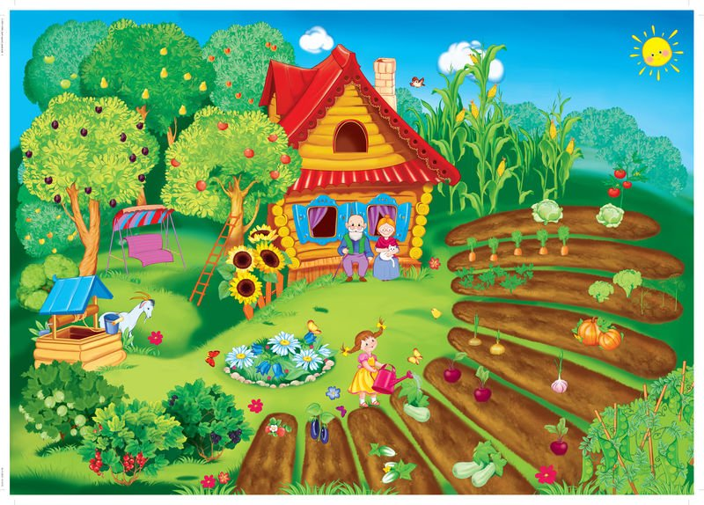
К солнышку руки мы потянули,
Лучик мы взяли и к сердцу прижали,
Мы улыбнулись, гостям лучик дали,
Здравствуйте, гости, мы вас всех ждали!
Вот и наступила весна. Давайте, вспомним, что изменилось в природе? В это время года у людей много работы. Отгадайте, пожалуйста, загадку, о чем она?
Там морковка, там капуста,
там клубничкой пахнет вкусно.
И козла туда, друзья,
нам пускать никак нельзя.

Slide 3
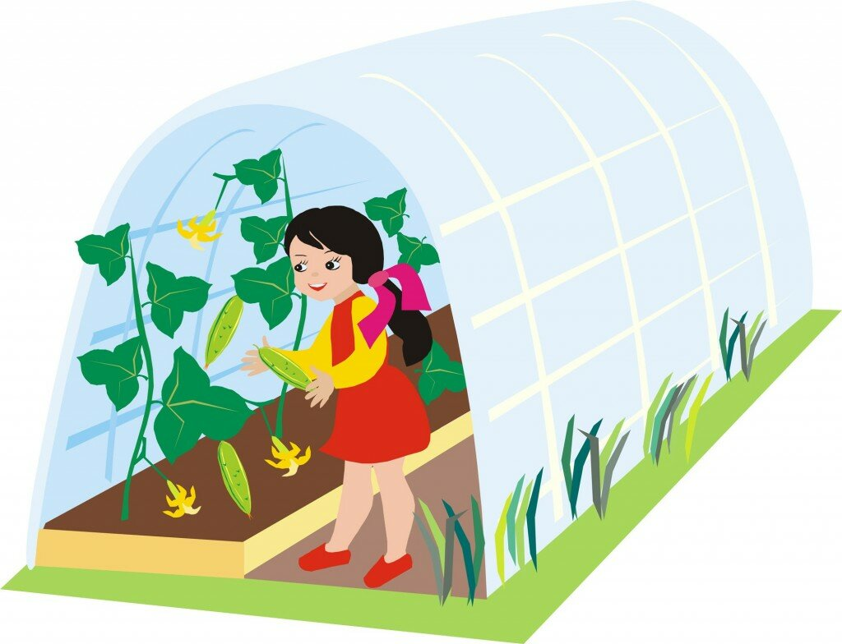
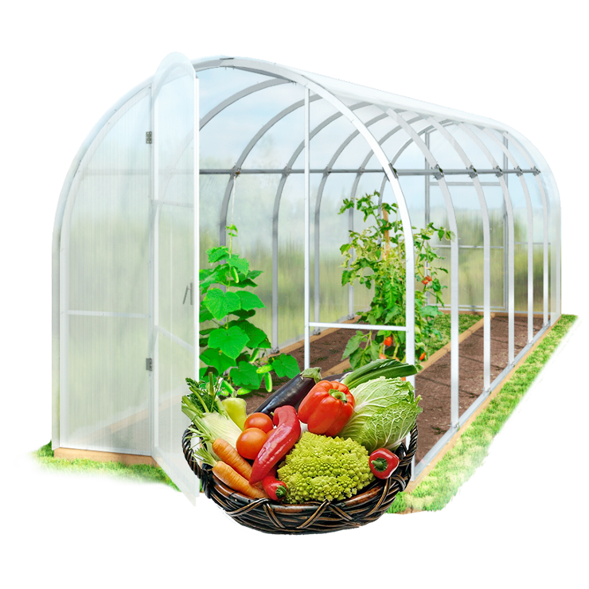
Правильно, это огород. У кого, ребята, есть огород? Кто из вас любит трудиться на огороде? Какую работу люди выполняют на огородном участке весной, чтобы вырастить хороший урожай? (ответы детей)
Мы живем в местности, где довольно долгая и холодная зима и теплое лето. Но лето недостаточно долгое, чтобы все овощи успевали созреть. Что же строят на огородах для более быстрого роста и созревания овощей? Послушайте загадку:
На даче у бабушки домик стоит,
прозрачною пленкою сверху накрыт.
Но бабушка с дедушкой в нем не живут,
в домике том помидоры растут.
Что б ни случилось с погодой весной,
домик укроет и в холод, и в зной.
(Парник, теплица)

Slide 4
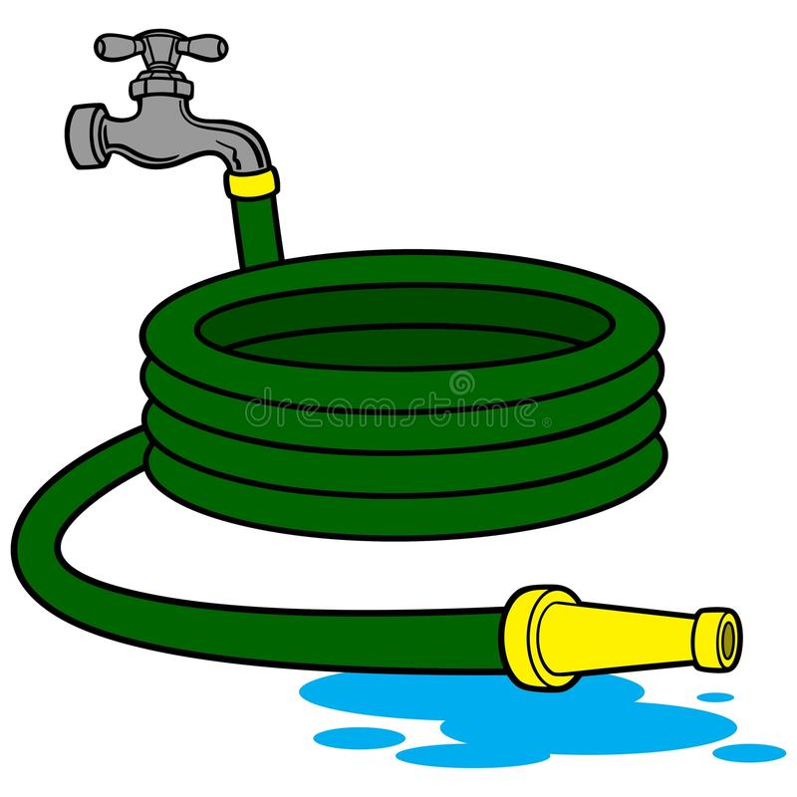
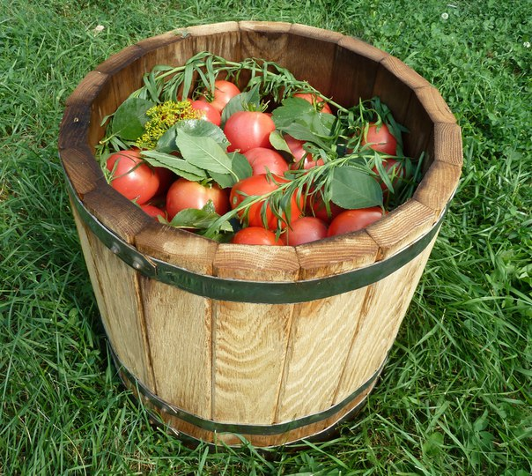
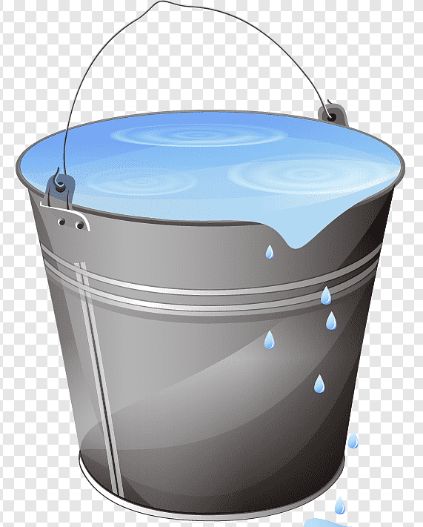
А еще какие верные друзья - помощники есть у человека на огороде, кроме парников и теплиц, вы узнаете, отгадав загадки.
«Отгадай загадки»
Проползла во двор змея черная и длинная,
Огород наш поливала, на работе не зевала.
(шланг)
Смастерили из досок и надели поясок,
И хранит посуда эта с грядки собранное лето.
(бочка)
3. Два братца пошли в речку купаться.
Один купается, другой на берегу дожидается.
На речку идут – пляшут, а с речки идут – плачут. (ведра)

Slide 5
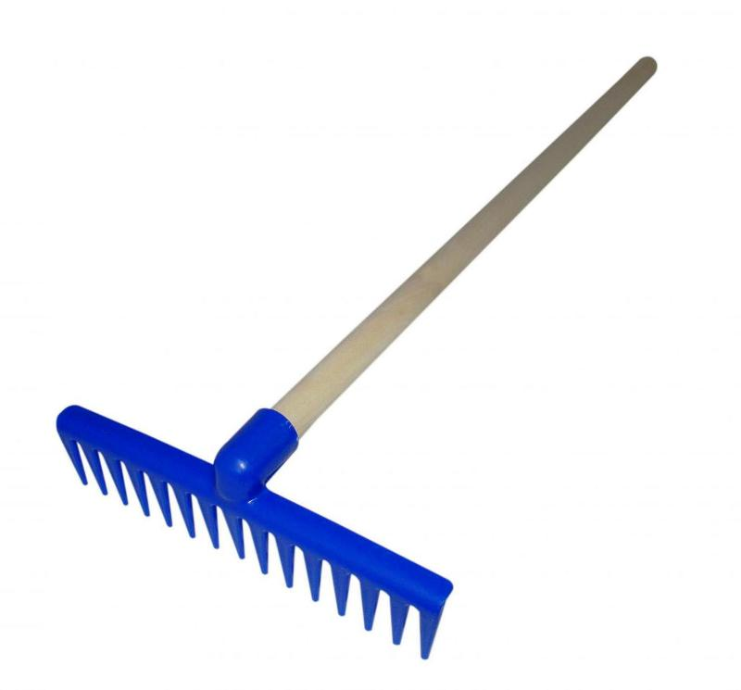
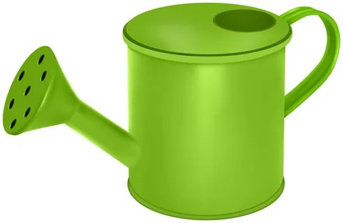
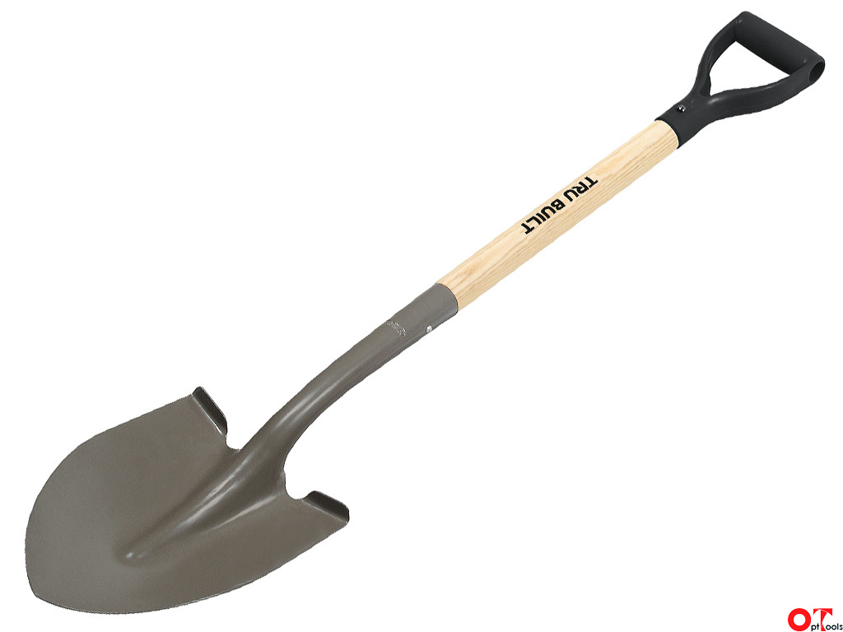
4. Стоят в один ряд острые цап-царапки.
Удобно сгребать ими мусора охапки.
(грабли)
5. Из железа тучка, а у тучки – ручка.
Эта тучка по порядку обошла за грядкой грядку. (лейка)
6. Землю копала, грядки ровняла,
Ручейки прорывала и ничуть не устала.
(лопата)

Slide 6
А теперь я вам предлагаю из счетных палочек выложить.
Игра «Выложи из палочек инструменты»
Выкладывают из палочек контуры лопаты.

Slide 7
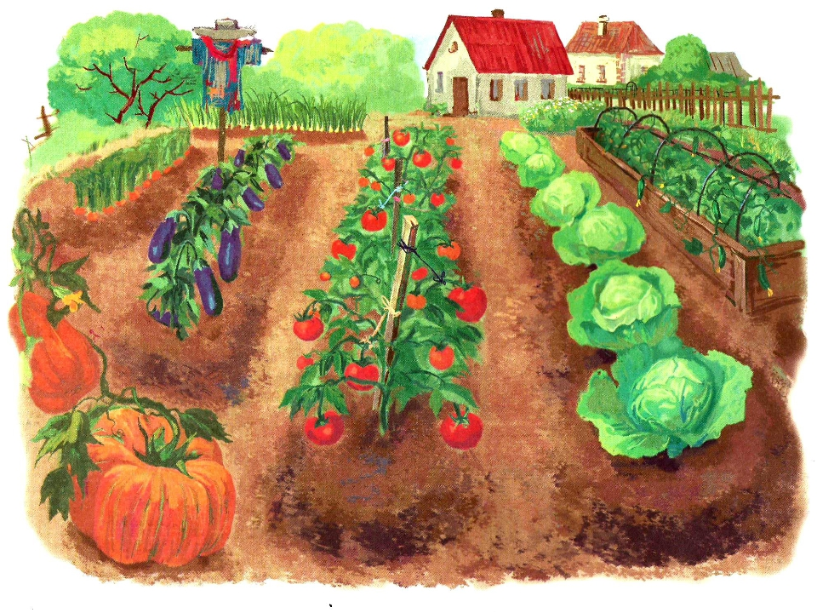
Ребята мы с вами поговорили про огород, и сказали, что в огороде растут овощи.

Slide 8
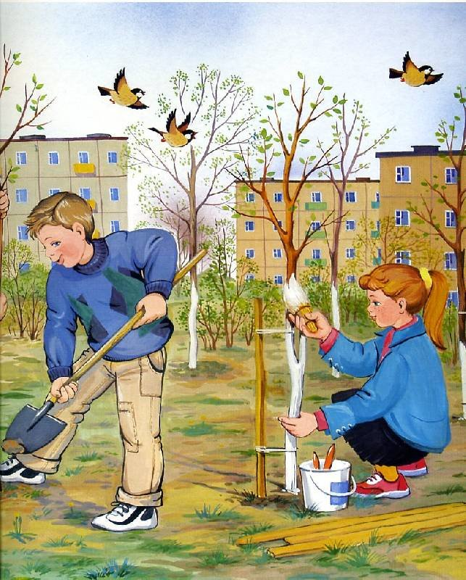
А скажите мне, как называется место, где растут фруктовые деревья и ягодные кустики. Правильно, это сад. А весной в саду люди что делают, как вы думаете?

Slide 9
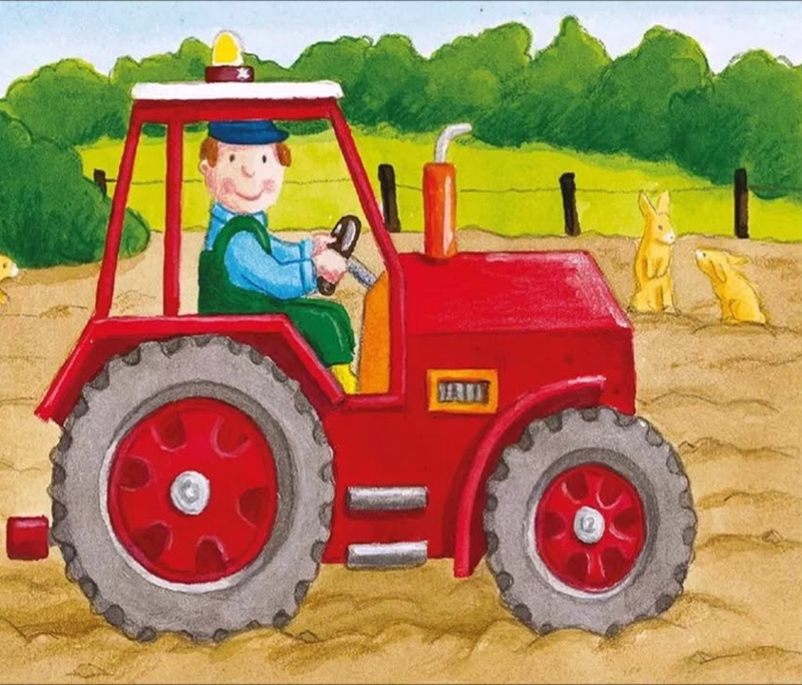
Ребята, присаживайтесь на стульчики и послушайте дальше. Кроме огорода у людей много работы и на поле. Давайте с вами вспомним, какая работа у людей в полях? Есть большие поля, где люди выращивают пшеницу, рожь. Как только с полей сходит снег, на них тоже начинаются весенние работы. Чем же вскопать такое поле? Сейчас я вам подскажу:
Едет конь стальной, рычит,
Сзади плуги волочит.
(Трактор)
Людям надо успеть, пока не пересохла почва посеять семена хлебных и овощных растений.

Slide 10
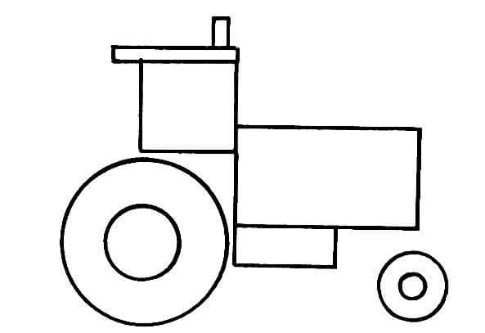
Ребята, а давайте сделаем трактор из геометрических фигур.
Скажите пожалуйста какие геометрические фигуры у вас лежат (квадрат, прямоугольник, круг.)
Какие вы ребята молодцы, у вас такие красивые тракторы.

Slide 11
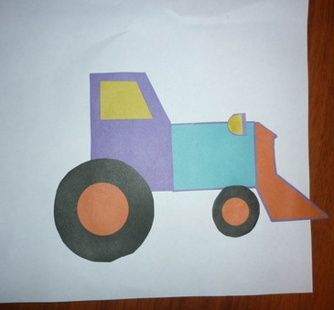
Рефлексия:
Ребята, о чем мы сегодня с вами говорили?
- Что вы запомнили?
- Работать – это хорошо?
- А вы будете помогать взрослым весной в огороде и в саду?

